Slide 1

Bernardi Daniel
ESERCITAZIONE 4
Server multiservizio: Socket C con select
Chichifoi Karina
Gjura Endri
Ivan Andrei Daniel
Pizzini Cavagna Hiari

Slide 2
Introduzione
To be defined

Slide 3
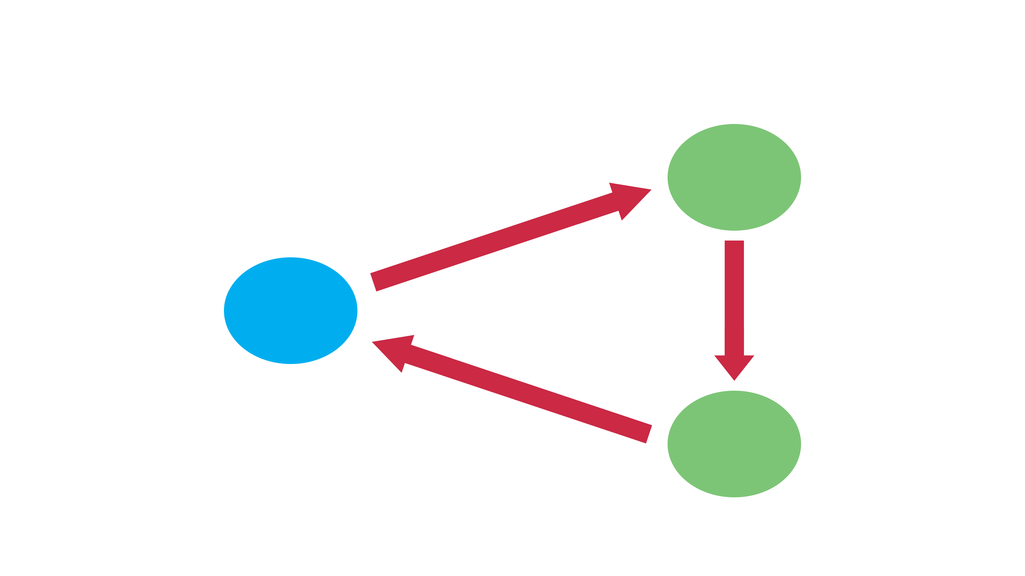
Schema C/S senza connessione (UDP)
Server
NOME FILE E PAROLA DA ELIMINARE
Client
OCCORRENZE ELIMINATE DELLA PAROLA
Apertura file;
eliminazione occorrenze della parola;
salvataggio file.

Slide 4
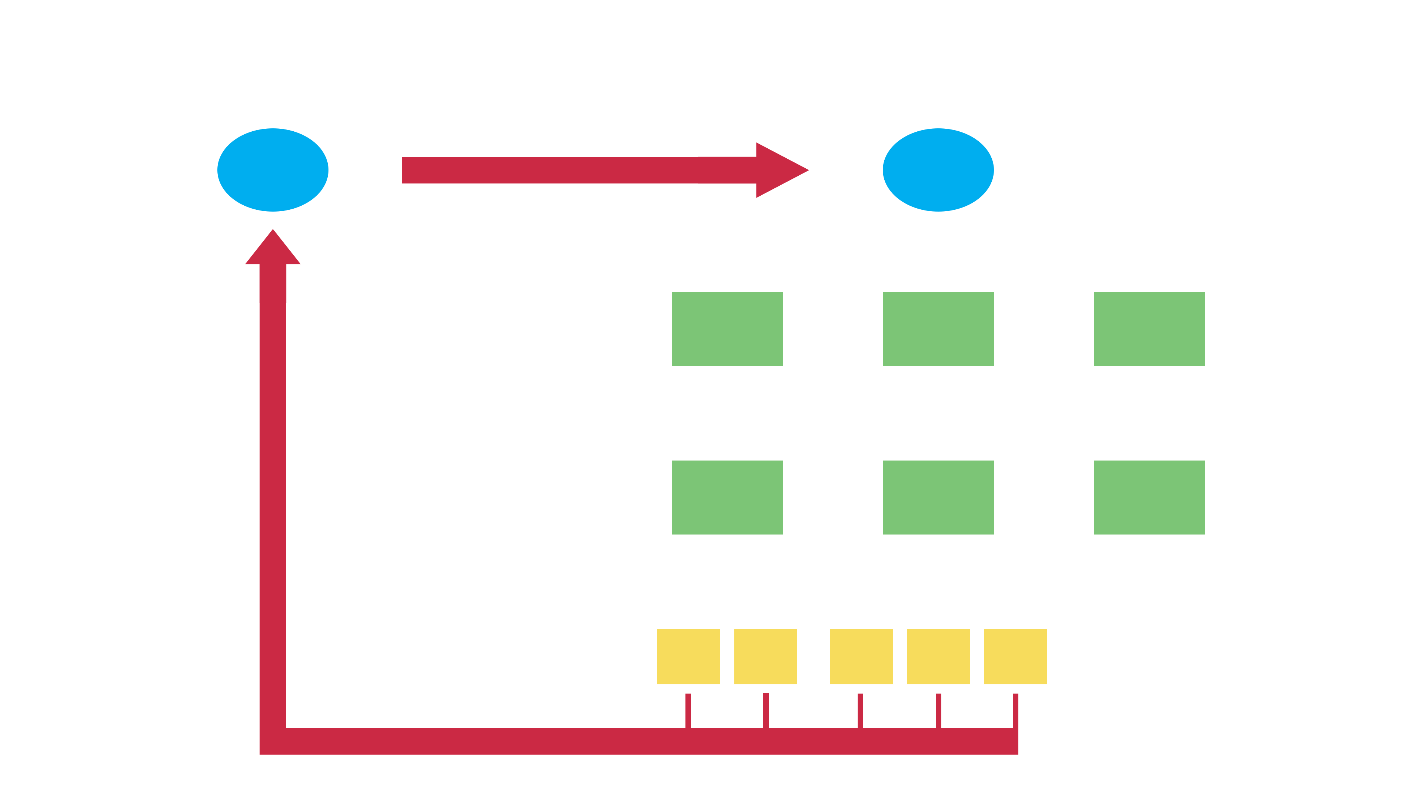
Schema C/S con connessione (TCP)
Client
Directory 2
Server
Directory 1
Directory 2
Directory N
Directory 1
Directory 2
File
DIR
FILE
DIR
FILE
DIR
NOMI DEI DIRETTORI E DEI FILE

Slide 5
Conclusione
To be defined

